Slide 1
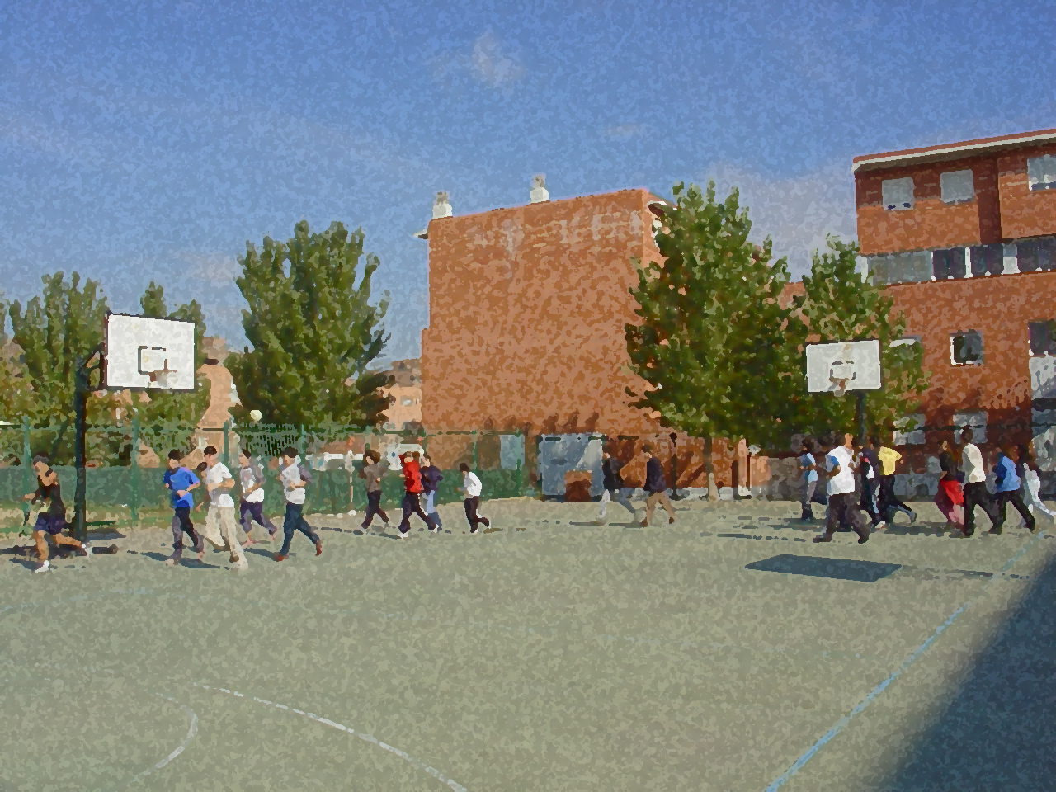

Fundamentos para la ESO y el Bachillerato. Un aprendizaje comprensivo y vivencial
El atletismo

Slide 2
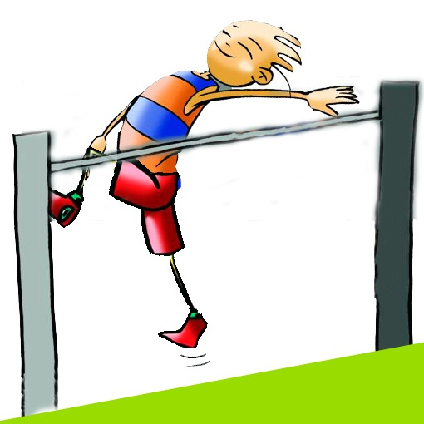
El atletismo
Objetivos
Orígenes
Pruebas y carreras
Reglamento básico
Instalaciones
Materiales
Recursos técnico-tácticos básicos

Slide 3
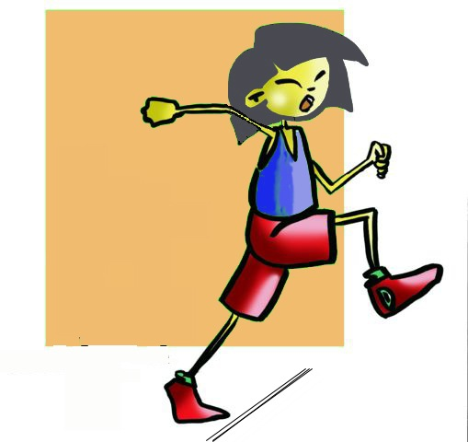
Objetivos
Conocer el atletismo como deporte reglado atendiendo a las distintas modalidades que lo componen y a sus aspectos reglamentarios.
Comprender las posibilidades de aplicar los diferentes movimientos atléticos, teniendo en cuenta las características personales y participando en el aprendizaje de otros compañeros de clase.

Slide 4
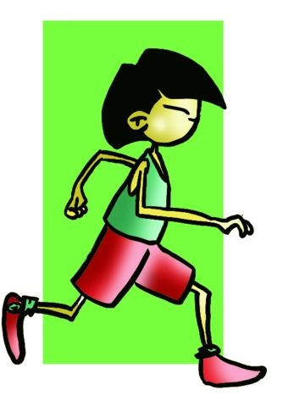
ORÍGENES
El atletismo consiste en la práctica reglada de las habilidades básicas y naturales del hombre: correr, saltar y lanzar. Por ello podemos decir que siempre ha existido, primero como modo de supervivencia y después, a través de los años y una vez establecidas las reglas, como deporte.
Los primeros datos que hacen referencia a actividades atléticas las hallamos en la Mitología Griega cuando Hércules propone una carrera a pie a sus cuatro hermanos y cuyo vencedor recibiría una rama de olivo (una de las versiones del nacimiento de las Olimpiadas).

Slide 5
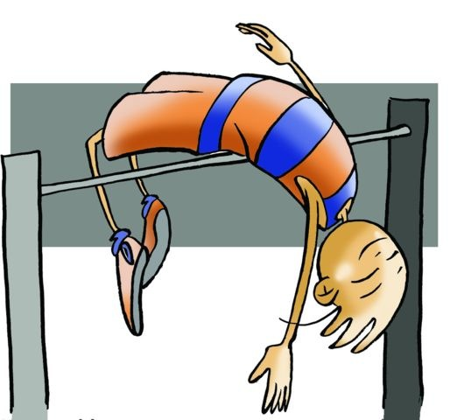
ORÍGENES
El Libro de Leinster de 1160 nos habla de los Tailtin Games, un condado de Irlanda, en el que se realizaban competiciones de fuerza básicamente lanzamientos y saltos, pudiendo ser éstas la base de este atletismo.
En 1855 nace en Cambridge (Inglaterra) el primer club atlético en el Saint John´s Collage y se empezaron a formar los distintos clubes hasta que en 1866 se unieron en un organismo central denominado Amateur Athletic club, organizador de las primeras pruebas oficiales y en las que encontramos carreras de cross, 100 yardas, pruebas de lanzamientos y saltos.
Años más tarde el francés Pierre de Fredi, barón de Coubertin, empezó a restablecer los Juegos Olímpicos donde la base primordial fue el atletismo. Luchador irlandés de 1909

Slide 6
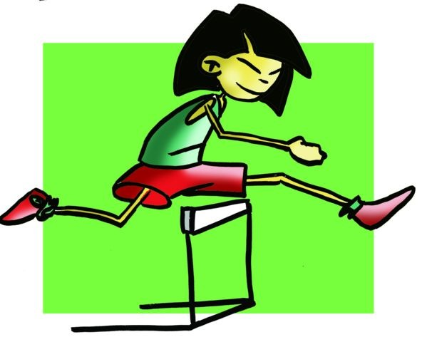
MODALIDADES
CARRERAS:
- Velocidad: Pruebas de 100, 200 y 400 metros.
- Medio fondo: 800 y 1.500 metros.
- Fondo: 5.000, 10.000 metros y maratón.
- Carrera de vallas: 110 metros (masculino), 100 metros (femenino) y 400 metros (ambas categorías)
- Carrera de obstáculos: 3.000 metros.
- Carrera de relevos: 4 x 100 y 4 x 400 metros.
- Marcha: 10, 20 y 50 Km.
SALTOS Y LANZAMIENTOS:
A los SALTOS pertenecen las siguientes especialidades:
- Longitud.
- Triple salto.
- Salto de altura.
- Salto de pértiga.
A su vez, los LANZAMIENTOS se dividen en:
- Lanzamiento de peso.
- Lanzamiento de disco.
- Lanzamiento de martillo.
- Lanzamiento de jabalina.

Slide 7
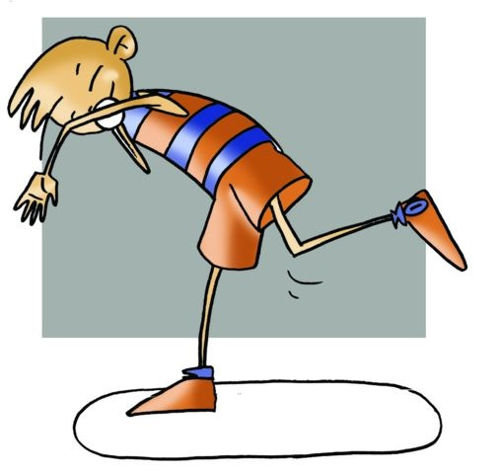
PRUEBAS COMBINADAS
- DECATLÓN, categoría masculina.:
- 100, 400 y 1500 metros.
- 110 metros vallas.
- Salto de longitud.
- Salto de altura.
- Salto de pértiga.
- Lanzamiento de disco.
- Lanzamiento de peso.
- Lanzamiento de jabalina.
- HÉPTALON, categoría femenina.:
- 200 y 800 metros.
- 100 metros vallas.
- Salto de longitud.
- Salto de altura.
- Lanzamiento de jabalina.
- Lanzamiento de peso.

Slide 8
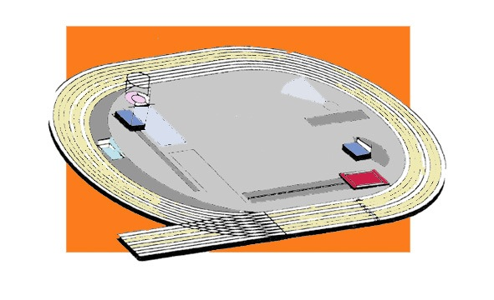
INSTALACIONES
En la parte del atletismo que se refiere a las carreras, apenas se necesita material para realizarlo. Solamente un espacio abierto o cerrado y liso, unas zapatillas, un pantalón corto y una camiseta de tirantes. A medida que se va progresando, cada uno irá mejorando su material, zapatillas de clavos…
la pista al aire libre es una superficie lisa y ovalada con dos rectas y dos curvas de 100 metros cada una.
En la parte interior de la pista se colocan los pasillos para saltos y los lanzamientos de jabalina, y luego existen unos círculos para peso, disco y martillo, estos dos últimos están rodeados por una malla de protección.

Slide 9
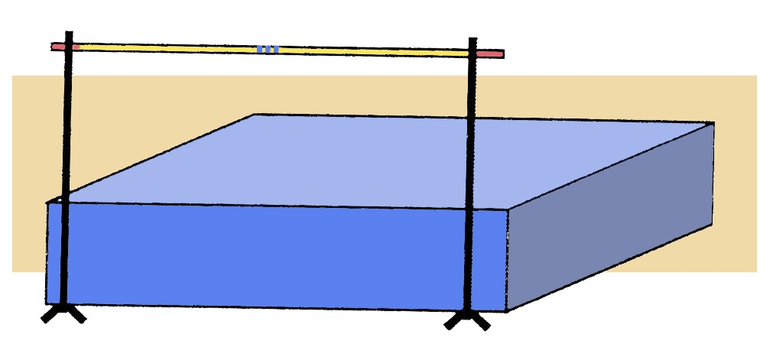
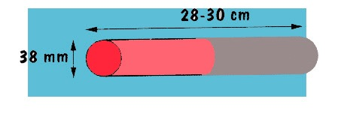
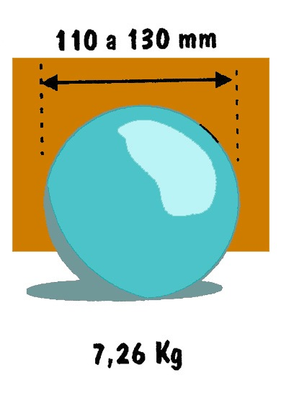
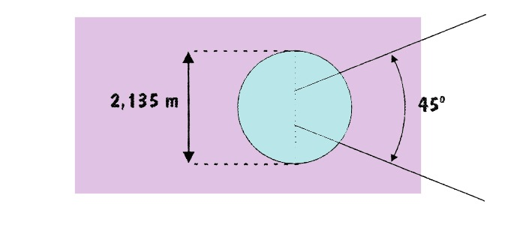
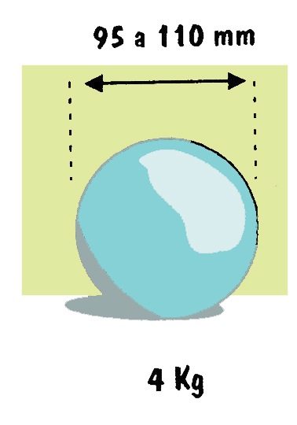

MATERIAL
Testigo
vallas
Salto de altura
Lanzamiento de peso
Peso hombres
Peso mujeres
Salto de longitud

Slide 10
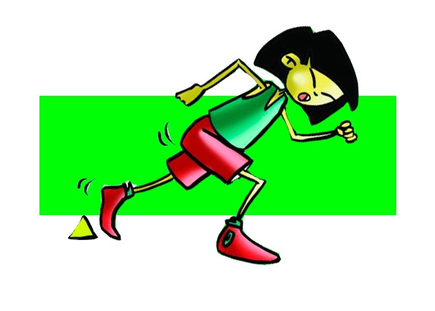
REGLAMENTO BÁSICO DE CARRERAS
Las carreras se realizan por “calles” de 1,20m de ancho.
La pista suele tener de 6 a 8 calles. Si se sale de ella, el atleta está eliminado.
En la marcha y maratón se realizan en entorno urbano y en el campo para el cross.
Las especialidades de marcha y maratón se suelen iniciar en la pista, se continúa en un entorno urbano y se terminan en la pista.
- En las pruebas de marcha se debe tener siempre contacto con el suelo.
- En las pruebas de vallas, cuando un atleta tira una valla de forma involuntaria no es descalificado. En cambio, si un juez cree que el atleta tira la valla de forma deliberada, ya sea con la mano o con el pie, lo descalificará.
- Si un atleta salta una valla que está en otra calle también será descalificado.
- En cada carrera se saltan 10 vallas.

Slide 11
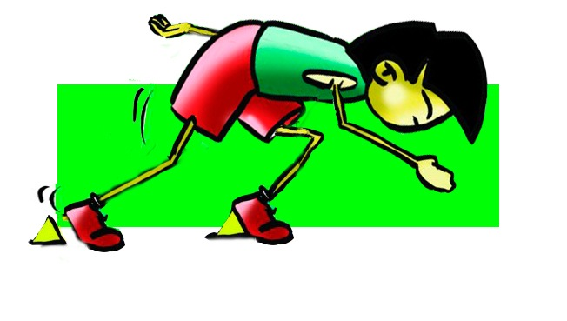
REGLAMENTO BÁSICO DE CARRERAS
- En los relevos, corren cuatro atletas que deben ir pasándose un testigo.
- Para el cambio de testigo, existe una zona de 20 metros y una pre-zona de 10 metros para poder coger velocidad el corredor que lo debe recibir.
- En los relevos de 4 x 400 no existe pre-zona y como la primera vuelta se corre por calles, el testigo se debe entregar en su pasillo; las restantes vueltas y entregas se realizan por calle libre.
- El testigo debe ser llevado en la mano, si se le cae, tiene que cogerlo el atleta al que se le cayó.
- En las carreras que se realicen por calles y recorran alguna curva, la salida se debe realizar escalonada (compensación).
- Las salidas se realizan de la siguiente forma: un juez dirá “a sus puestos”- “listos”- “disparo”, siendo este último la señal del inicio de la prueba.
- Cuando un atleta sale antes de la señal comete “salida nula”, a la siguiente que realice cualquier competidor, quedará descalificado.
- El juez determina que se finaliza la carrera cuando la línea de los hombros del corredor atraviesa la línea de llegada, sin tener en cuenta ninguna otra parte del cuerpo.
- En todas las pruebas de más de una vuelta, un juez hará sonar una campana como aviso de que es la última.

Slide 12
CARRERAS
ESTILOS
CIRCULAR
PENDULAR
CABEZA: Vertical y alineada con los hombros
TRONCO: con ligera inclinación de los hombros hacia adelante
BRAZOS: con los codos en ángulo recto

Slide 13
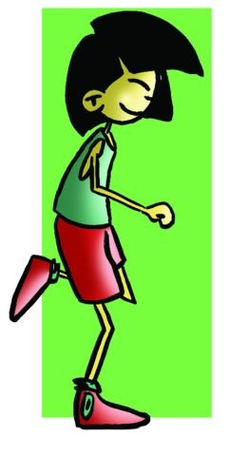
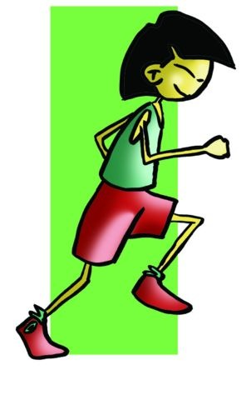
CARRERAS
FASES
CONTACTO Y AMORTIGUAMIENTO
IMPULSIÓN
SUSPENSIÓN O AÉREA

Slide 14
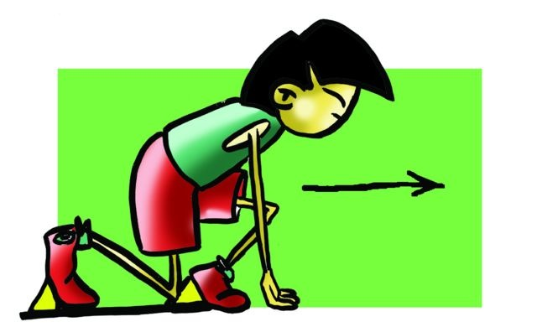
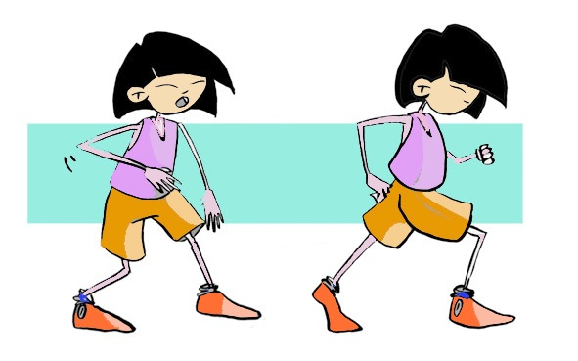
CARRERAS
SALIDAS
SALIDA BAJA: se utilizan TACOS salir más rápido.
SALIDA ALTA: se realiza de pie y esperando a unos 2 metros de la línea.
SECUENCIA
“A SUS PUESTOS”
“LISTOS”
“PISTOLETAZO (YA)”

Slide 15
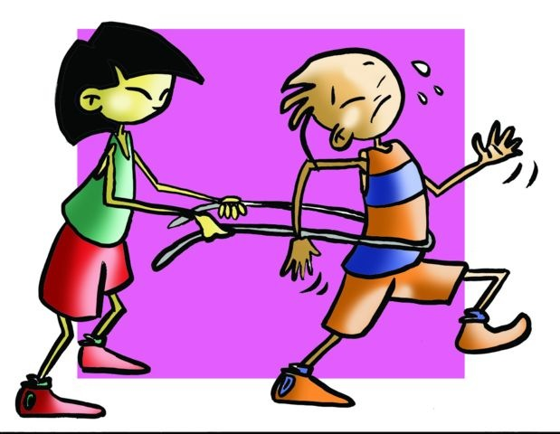
Carreras: PRUEBAS
MEDIO FONDO Y FONDO
VELOCIDAD
VALLAS
MARCHA
Fases: Velocidad de reacción, aceleración, velocidad lanzada y resistencia-velocidad.
Importante: ritmo, pierna de ataque, tronco y brazos, pierna de paso.
Es importante el aspecto táctico y psicológico ante la fatiga
Fases: Impulso-
Doble apoyo-
Tracción
60m, 100m, 200m, 400m
60m 100m, 110m, 400m
10Km, 20Km, 50Km
800m, 1500m, 5000m, 10000m, Maratón

Slide 16
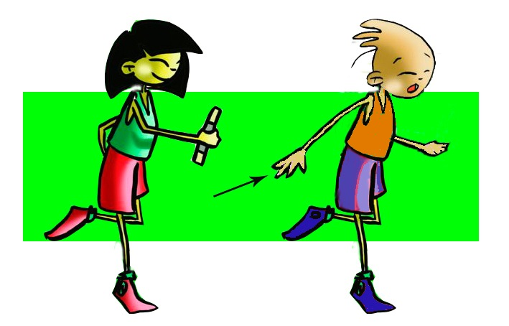
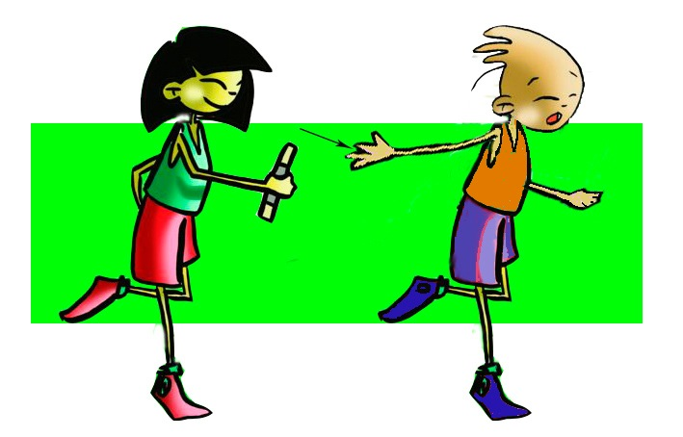
RELEVOS
ARRIBA-ABAJO
Tipos de entrega
ABAJO-ARRIBA
4 x 100
Pre-zona 10m
zona 20m
DISTANCIAS
4 x 400
Sin pre-zona
zona 20m

Slide 17
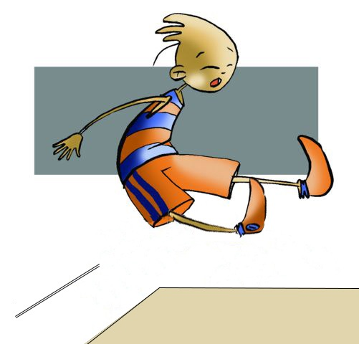
REGLAMENTO BÁSICO DE SALTOS
SALTO DE LONGITUD:
- En una competición de saltos todos los atletas tienen derecho a realizar 3 intentos, una vez realizados, los 8 saltadores que tienen las mejores marcas tienen derecho a 3 intentos más de mejora.
-- Un saltador tiene 2 minutos para realizar su salto.
- El lugar del salto se señala con una tabla de batida, la cual tiene, detrás de ella, una sustancia que si se pisa deja la huella marcada, y será salto nulo.
SALTO DE ALTURA:
- Se realiza siempre con un pie, si se realiza con los dos pies será salto nulo.
- También es salto nulo si se tira el listón al suelo o se levanta de los dos soportes aunque no se caiga.
- Si el listón se mueve por haber sido tocado por el saltador, pero no se levanta de los soportes el salto se considera válido.
- Un saltador de altura queda eliminado cuando comete 3 saltos nulos seguidos, aunque no sean en la misma altura.
- Si hay empate, el ganador será el que menos salto nulos hizo en la altura máxima que saltaron. Si todavía persiste el empate el vencedor sería el que menos nulos ha hecho durante toda la competición.

Slide 18
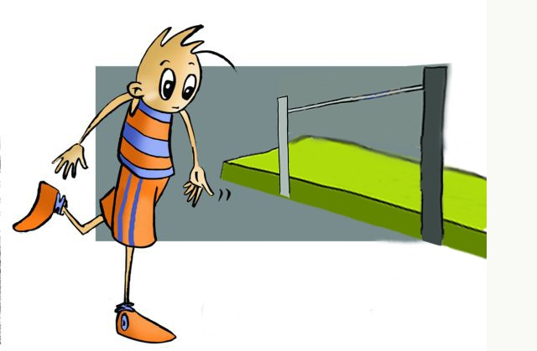
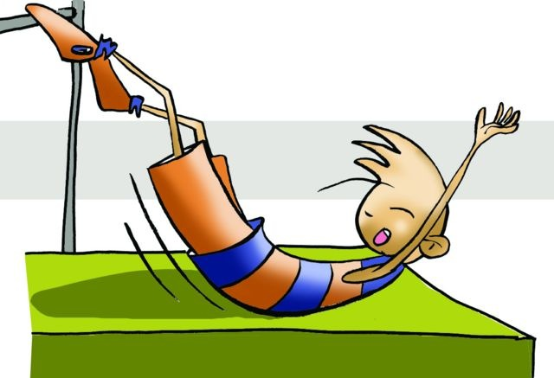
SALTOS
ALTURA
Tijera
Rodillo
APROXIMACIÓN
FOSBURY
VUELO
CAÍDA

Slide 19
SALTOS
LONGITUD
Carrera
Talonamiento
Batida
Vuelo
Caída

Slide 20
SALTOS
TRIPLE SALTO
Talonamiento
Penúltimo paso más largo y último más corto
Carrera
Elevación de rodilla pierna de impulso y esa pierna realiza el segundo impulso, para caer con la otra pierna posteriormente.
Batida
Pierna extendidas y caen ambos pies simultáneamente
Caída

Slide 21
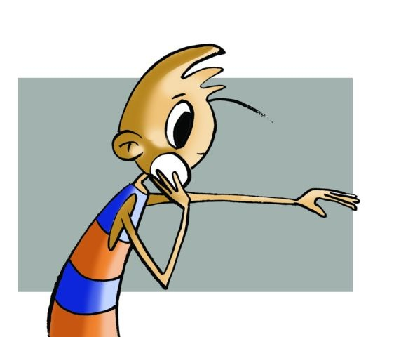
REGLAMENTO BÁSICO DE LANZAMIENTO DE PESO
LANZAMIENTO DE PESO:
El lanzamiento de peso se realiza desde un circulo de 2,135 cm. de diámetro y debe caer el peso dentro del sector de caída, que esta formado por dos rayas que forman un ángulo de 45º.
Igual que en la longitud se tiene derecho a 3 lanzamientos y 3 más de mejora si se encuentran entre los 8 primeros clasificados.
El lanzador no puede salir del circulo antes de que el peso caiga al suelo.
- Se debe abandonar el circulo por la parte de atrás.
- La bola de lanzamiento tendrá un peso de 7,257 kg. en hombres y 4 kg. para las mujeres.

Slide 22
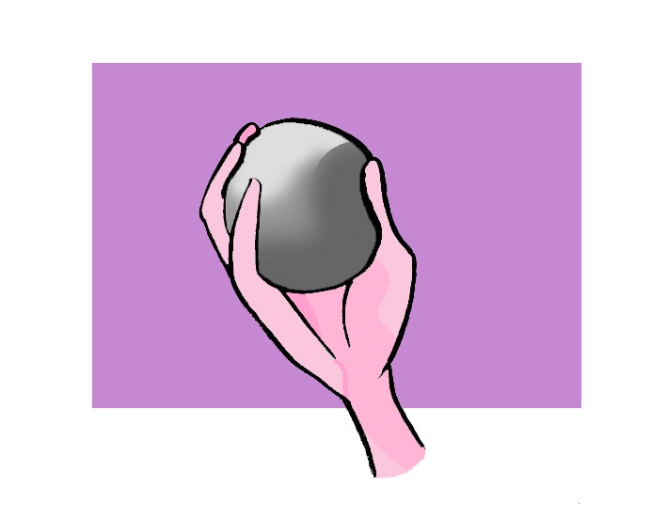
LANZAMIENTOS
PESO
FASES:
agarre, colocación inicial, impulsión, lanzamiento
TÉCNICA RECTILINEA
TÉCNICA ROTATORIA
INICIO: tres dedos centrales por detrás y pulgar e índice por los lados

Slide 23
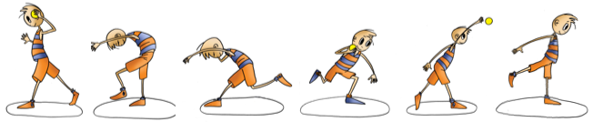
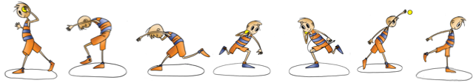
LANZAMIENTOS
PESO: TÉCNICAS
TÉCNICA RECTILINIA
TÉCNICA ROTATORIA

Slide 24
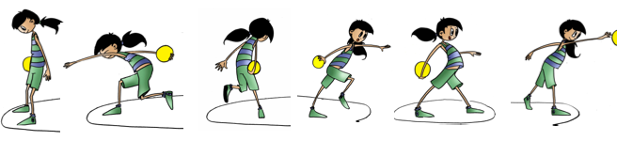
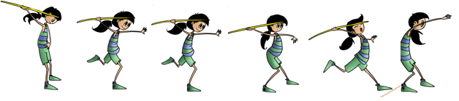
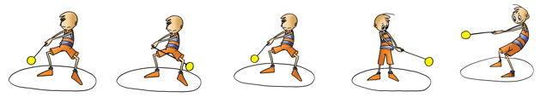
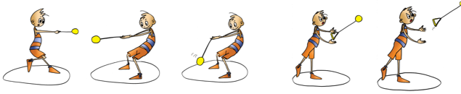
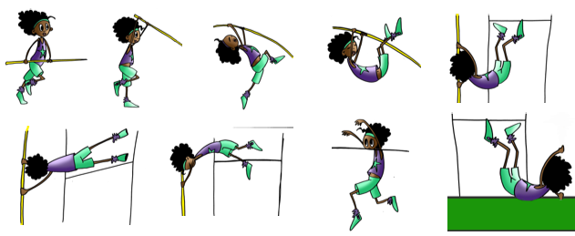
Otras especialidades
LANZAMIENTO
DISCO
LANZAMIENTO
JABALINA
LANZAMIENTO
MARTILLO
SALTO CON
PÉRTIGA

Slide 25
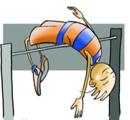
Si has leído el tema, contestarás sin problema a las siguientes cuestiones.
¿En qué tres habilidades motrices básicas se basan las pruebas de atletismo?
¿Cuáles son las carreras que se realizan por “calles” y cuáles son las que se realizan por “calles libres”?
¿Cuáles son las fases de un salto de longitud?.
El saltador de altura que corre por la derecha ¿con qué pierna realizará la batida?
¿Serías capaz de juntarte con tres compañeros de la clase para realizar un cambio de relevo mediante la técnica arriba-abajo.?
Si observas a un atleta realizar un salto de altura ¿sabes distinguir las cuatro fases?

